Slide 1
LA COMISION ARQUIDIOCESANA PARA LA PROTECCION DE LOS MENORES DE LA ARQUIDIOCESIS DE PARANA (Argentina)
Una experiencia concreta de prevención de abusos en ámbitos eclesiales y de acompañamiento a víctimas y denunciantes
Lic. María Inés Franck

Slide 2
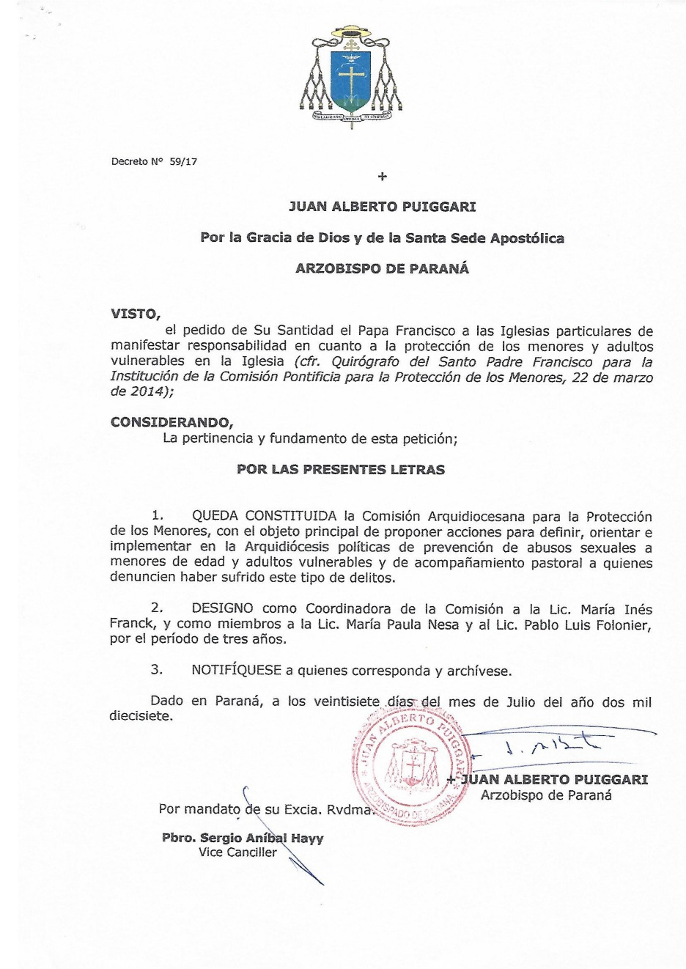
1.- Julio de 2017: creación de la Comisión Arquidiocesana para la Protección de los Menores, por Decreto del Arzobispo de Paraná, Mons. Juan Alberto Puiggari
Miembros:
Psicóloga y Magister en Salud Mental Paula Nesa
Abogado y Psicólogo Pablo Folonier
Abogada y Canonista María Inés Franck
Funciones:
- Prevención
- Capacitación
- Contención
- Asesoramiento

Slide 3
2.- Generación de instancias de visibilidad y comunicación de la Comisión y de una línea gráfica que la identifique
Página web
Línea telefónica
Presencia en redes sociales (Facebook, Twitter, Instagram)
Cartelería
Newsletter periódico
Contactos personales frecuentes
“Recorrido” de toda la Arquidiócesis

Slide 4
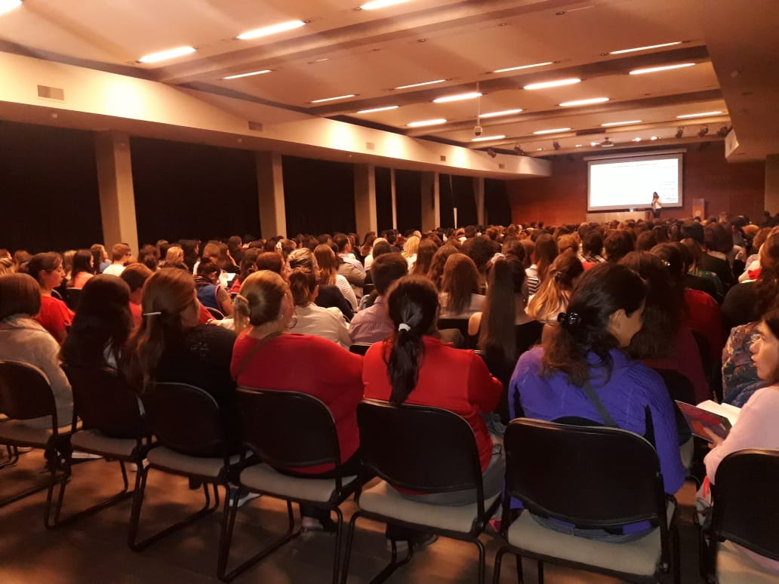
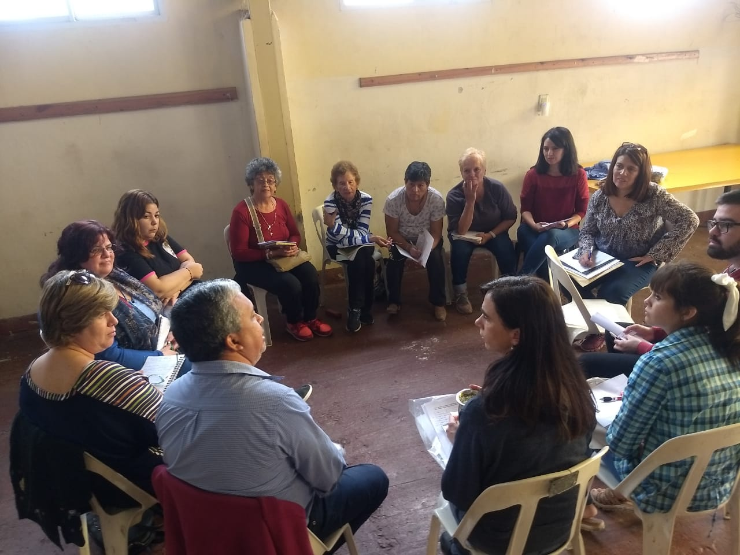
3.- Instancias de capacitación obligatorias para quienes trabajan con menores en ámbitos eclesiales de la Arquidiócesis
Capacitaciones en instituciones
Capacitaciones abiertas al público en general
Encuentros de diálogo y reflexión en parroquias
Curso on line sobre prevención de abusos
Capacitación a sacerdotes y seminaristas
Encuentros personales
Consultas puntuales

Slide 5
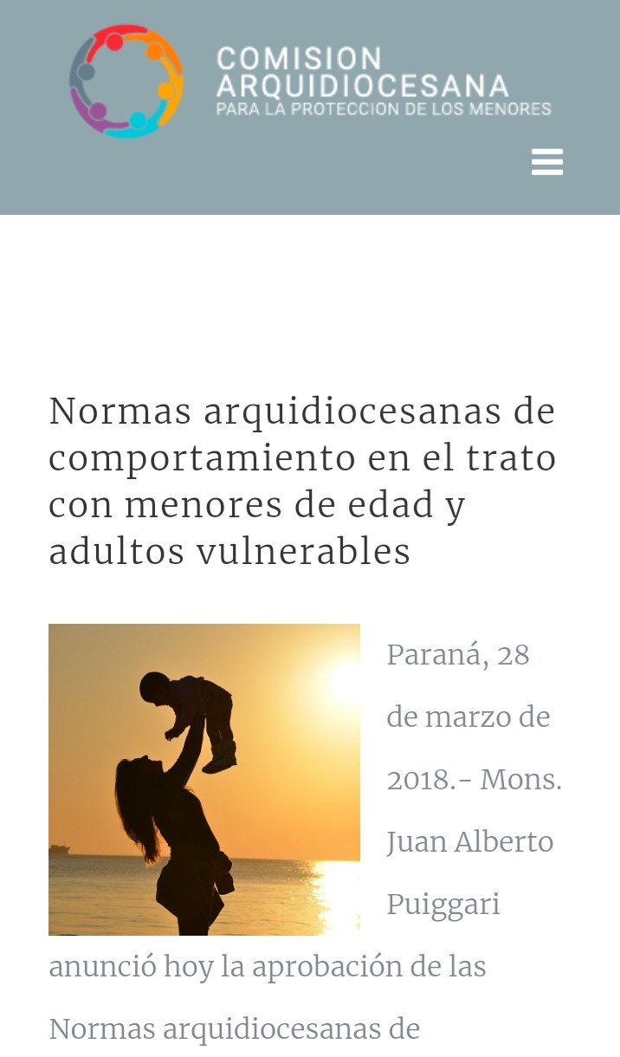
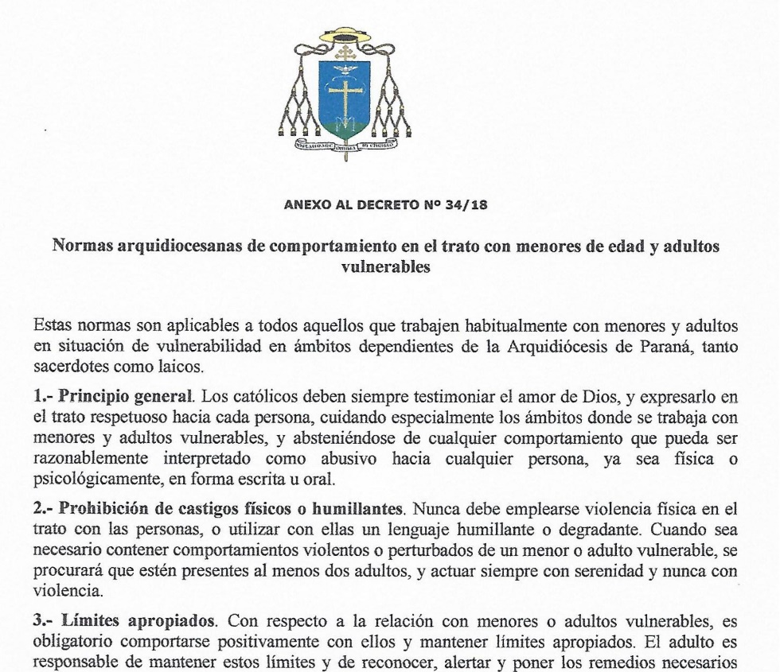
4.- Normas de comportamiento en el trato con menores y Protocolo de actuación arquidiocesano en caso de sospechas o conocimiento de hechos de abuso.

Slide 6
5.- Edición del libro “Abuso sexual infantil. Guía orientada a la prevención en ámbitos educativos”, con prólogo del Arzobispo de Paraná, Mons. Puiggari (agosto de 2018)

Slide 7
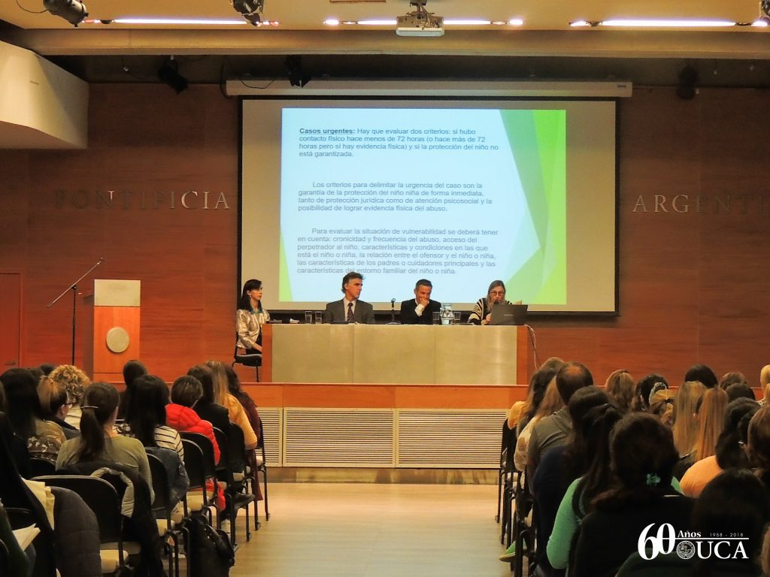
6.- Conversatorio sobre estrategias de prevención del abuso sexual infantil, con todos los organismos estatales que intervienen en esos casos (Fiscalías, Defensorías, Dirección de Educación, Consejo del Niño)

Slide 8
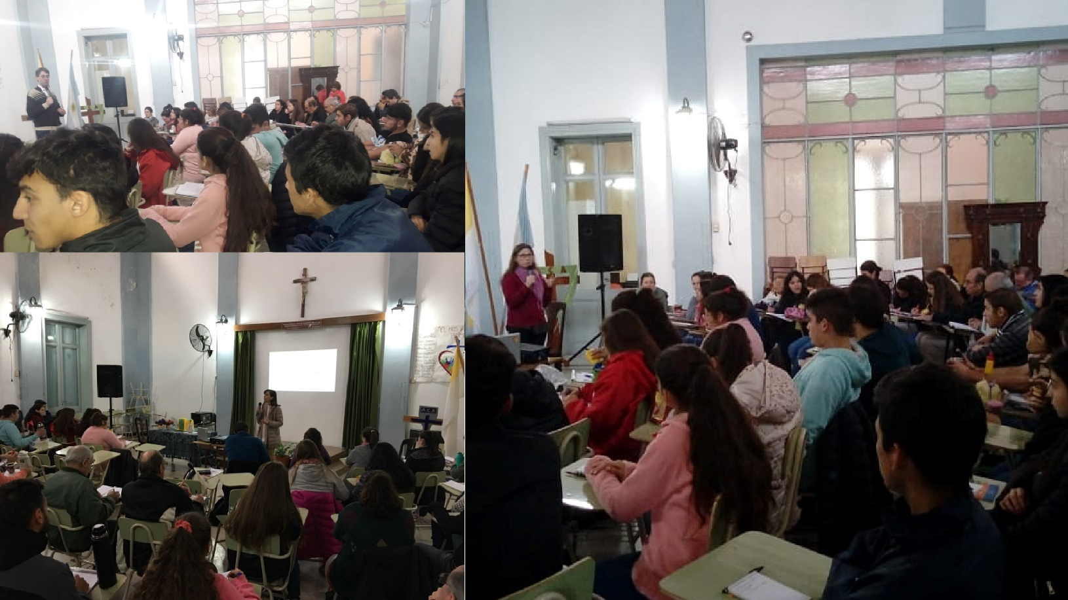
7.- Capacitaciones personalizadas a adultos y jóvenes en movimientos y grupos parroquiales, escuelas, Acción Católica, Scouts, Focolares, entre otros. En total, más de 5000 personas capacitadas en las herramientas básicas para prevenir y reaccionar en casos de abuso o sospechas.

Slide 9
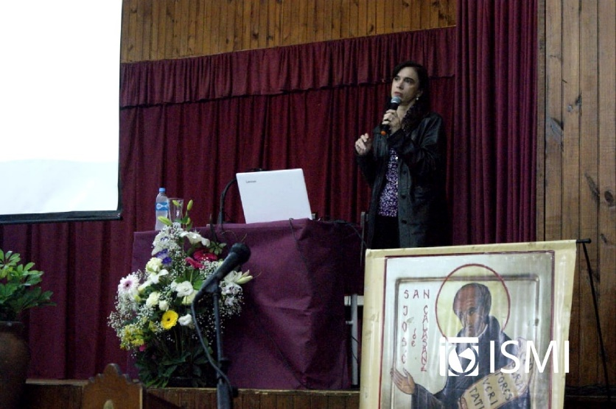
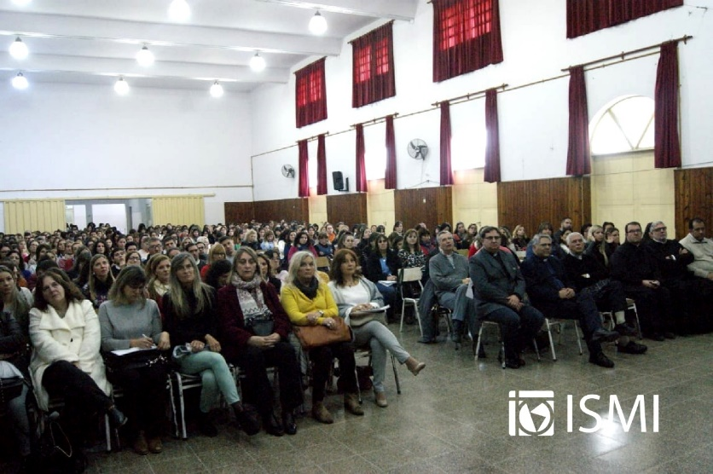
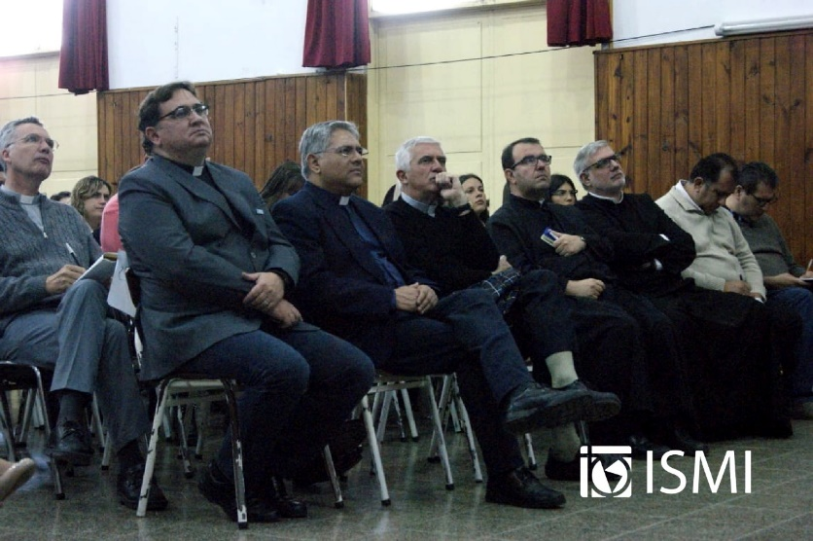
8.- Encuentros con denunciantes y asesoramiento en casos puntuales
9.- Redacción de modelos de actas y presentaciones
10.- Acompañamiento para efectuar denuncias y presentaciones
11.- Capacitaciones y asesoramiento a otras diócesis y arquidiócesis

Slide 10
PRINCIPALES DESAFÍOS
Dificultad de conjugar compromiso eclesial y aptitud profesional
Necesidad de abordar varios frentes a la vez y en poco tiempo (organizativo, comunicacional, psicológico, judicial, educativo)
Mantener una presencia permanente entre los miembros de la Arquidiócesis (sacerdotes, laicos, instituciones)
Recuperar iniciativa y credibilidad entre la gente
La comunión con el obispo: un elemento fundamental
Generar contactos clave en los organismos estatales y la prensa
Acercamiento a víctimas y denunciantes: el objetivo más delicado

Slide 11
Para contactarse con nosotros:
E-mails:
info@comisiondeprevencion.com.ar
ambientesseguros.parana@gmail.com
Facebook:
Comisión de Protección de Menores - Paraná
Programa Ambientes Seguros
Web:
comisiondeprevencion.com.ar
Teléfono:
+ 54 9 343 5174200

